Slide 1

Lýðræði, samvinna og samskipti
Hulda Valdís Valdimarsdóttir
Kolbrún Hrund Sigurgeirsdóttir

Slide 2

Dagskráin í dag:
9:00 Ísbrjótur
9:10 Spáð í lýðræði
9:20 Fyrirkomulagið hjá okkur
9:35 Stuttar kynningar
10:00 Kaffipása
10:10 Forréttindabingó
10:25 Samvinna og góð samskipti
10:45 Við getum……
11:00 Takk fyrir í dag

Slide 3
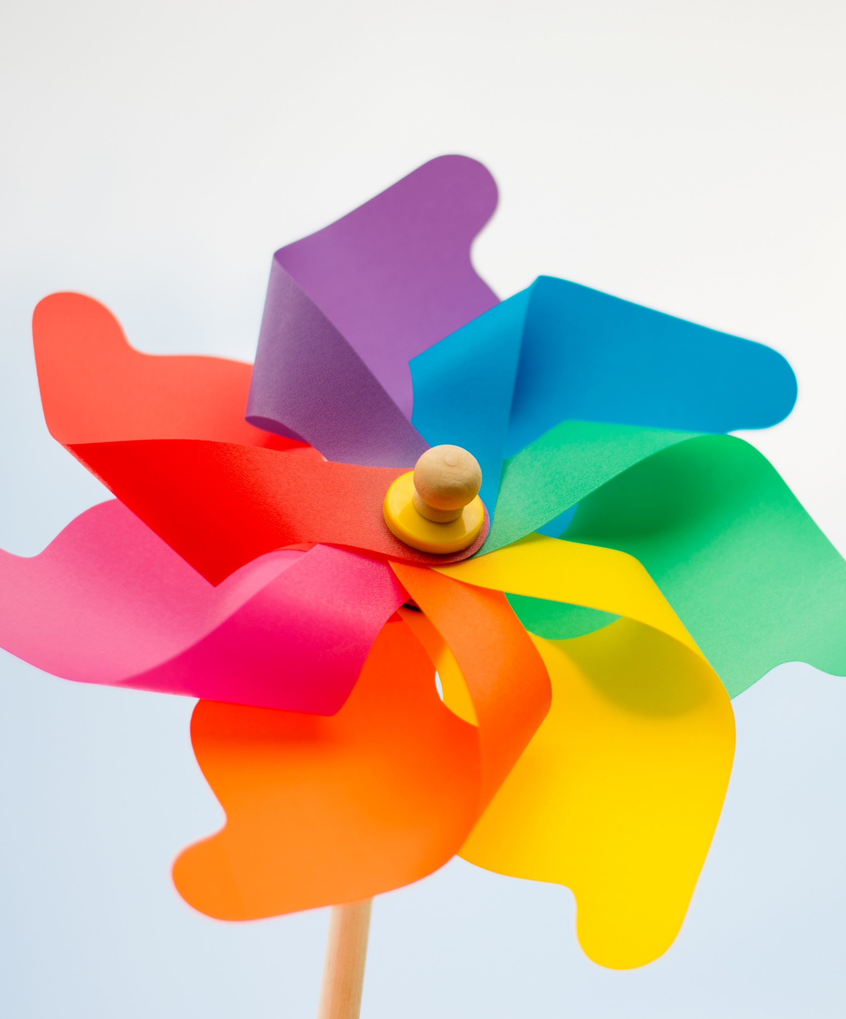
Ísbrjótur
Afstöðuleikur

Slide 4
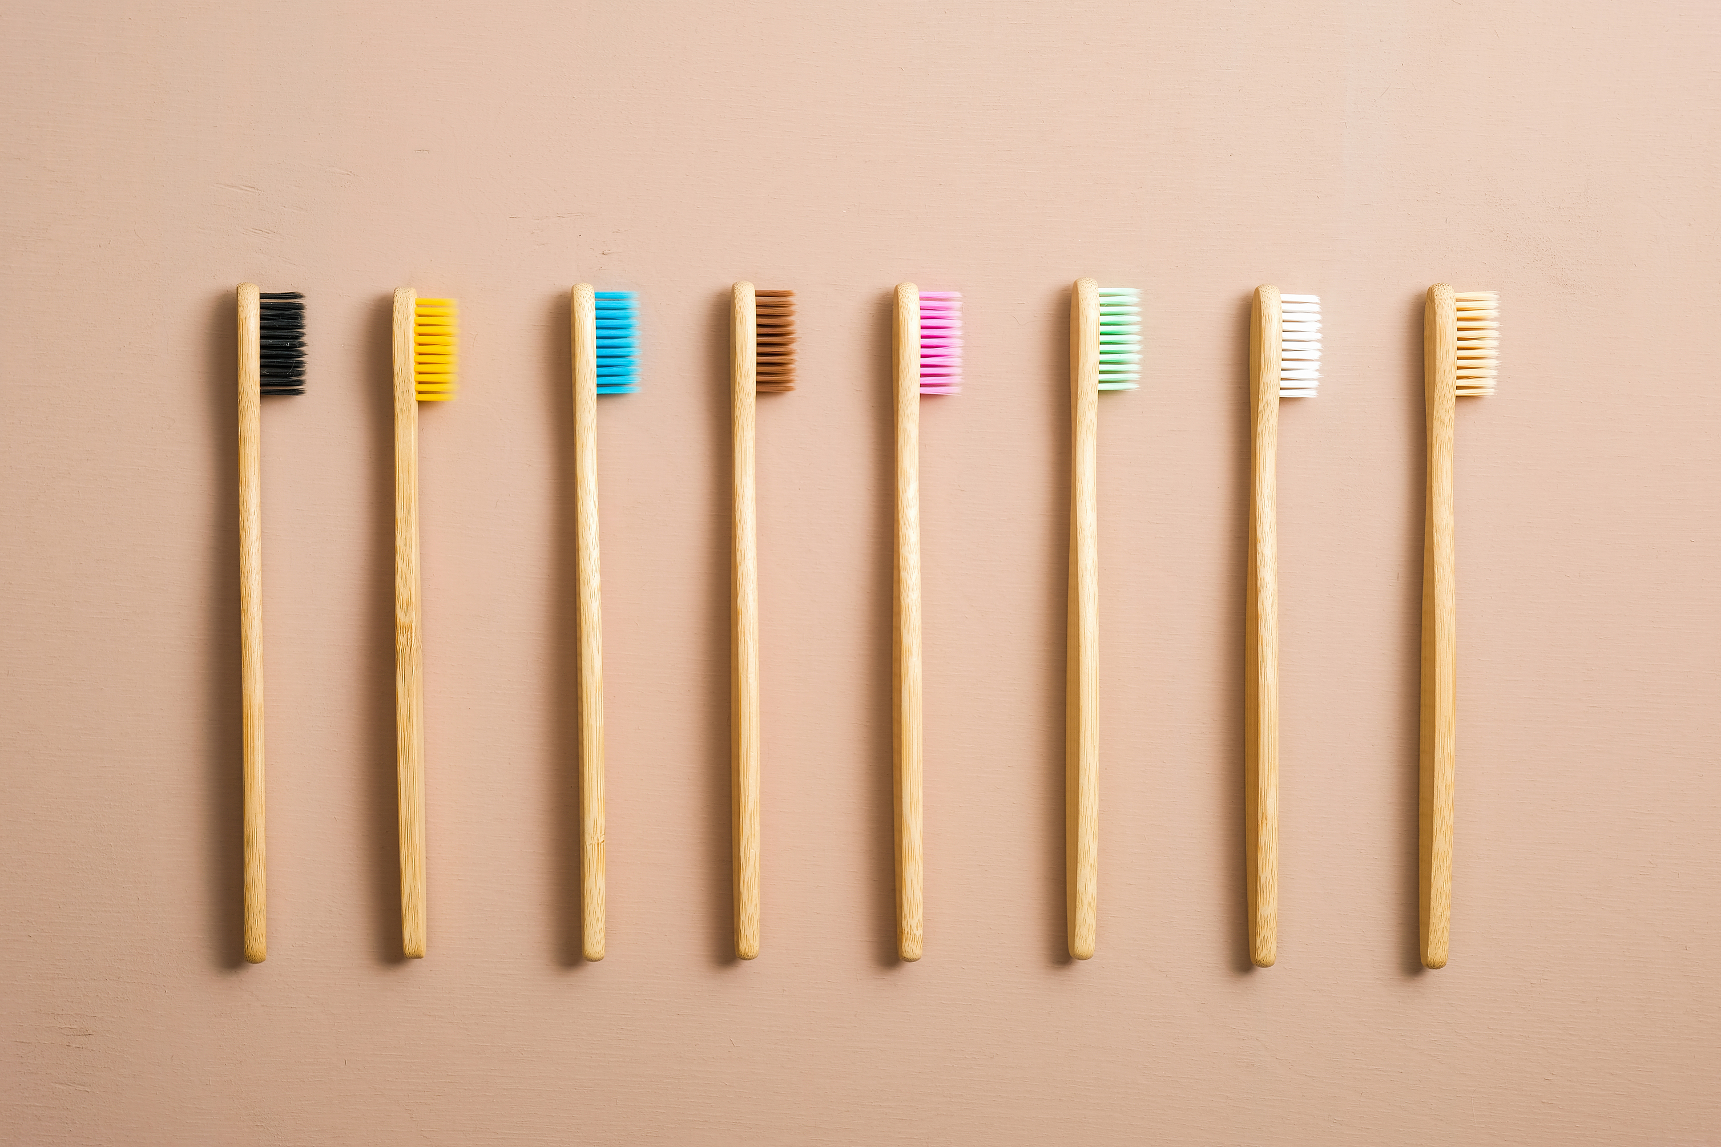

Standa upp
Setjast niður

Slide 5

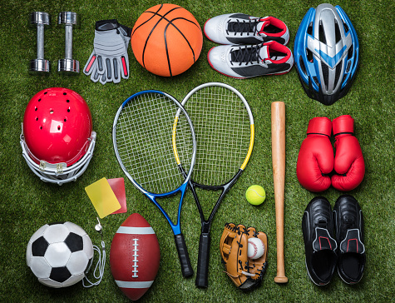
Standa upp
Setjast niður

Slide 6


Standa upp
Setjast niður

Slide 7

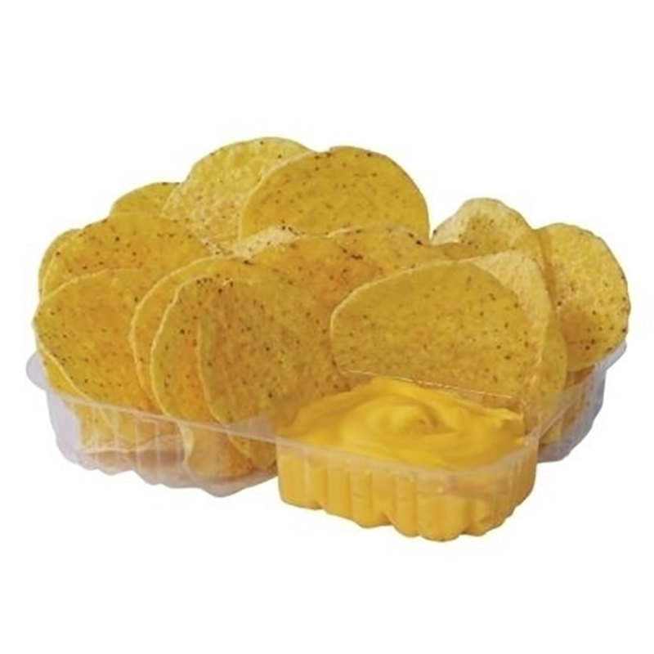
Standa upp
Setjast niður

Slide 8
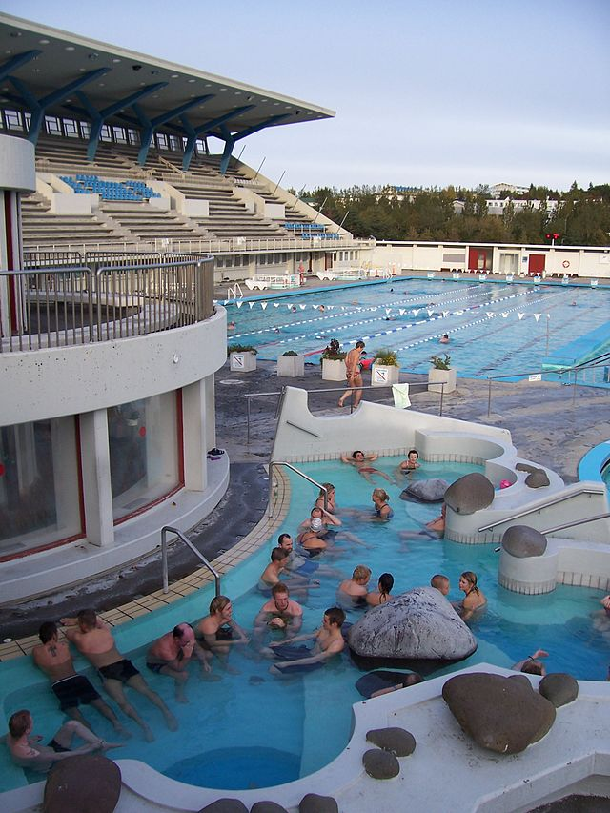
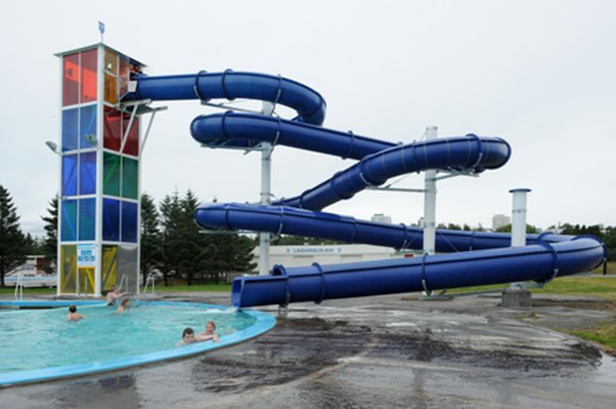
Standa upp
Setjast niður

Slide 9


Standa upp
Setjast niður

Slide 10
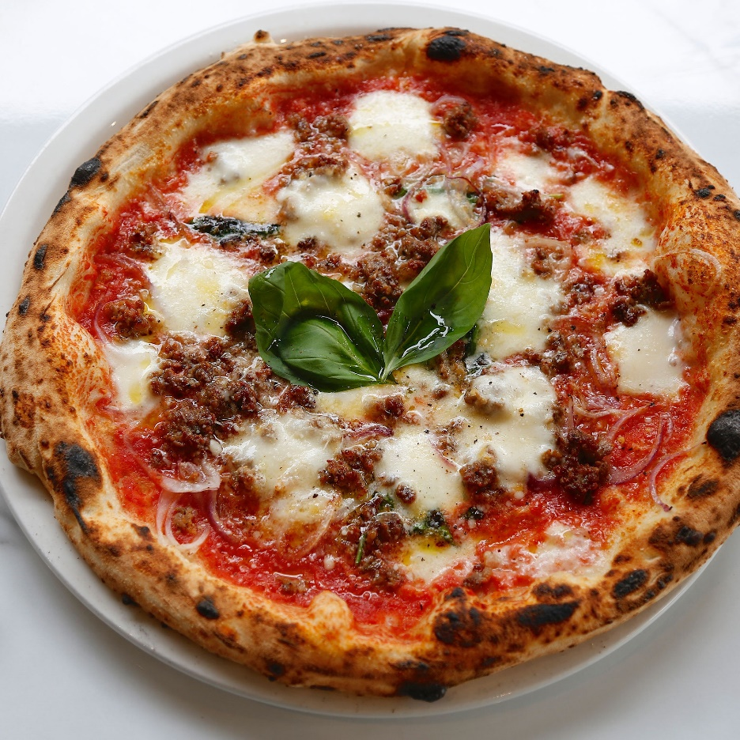
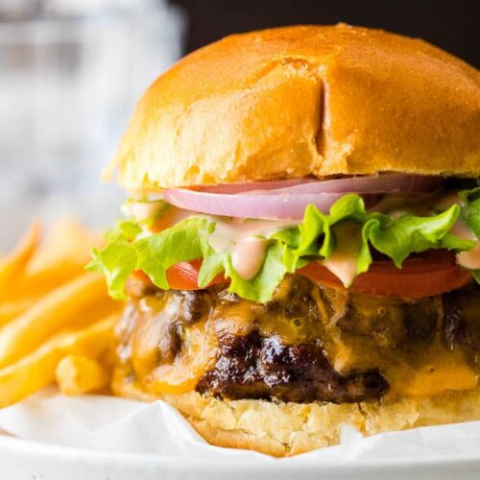
Standa upp
Setjast niður

Slide 11


Standa upp
Ég fylgist með fréttum
Setjast niður

Slide 12
Standa upp
Ég mæti reglulega í félagsmiðstöðina mína
Setjast niður

Slide 13


Standa upp
Allir eiga að vera sammála um allt
Setjast niður

Slide 14
Standa upp
Mér finnst mikilvægt að hlustað sé á skoðanir barna og unglinga
Setjast niður

Slide 15
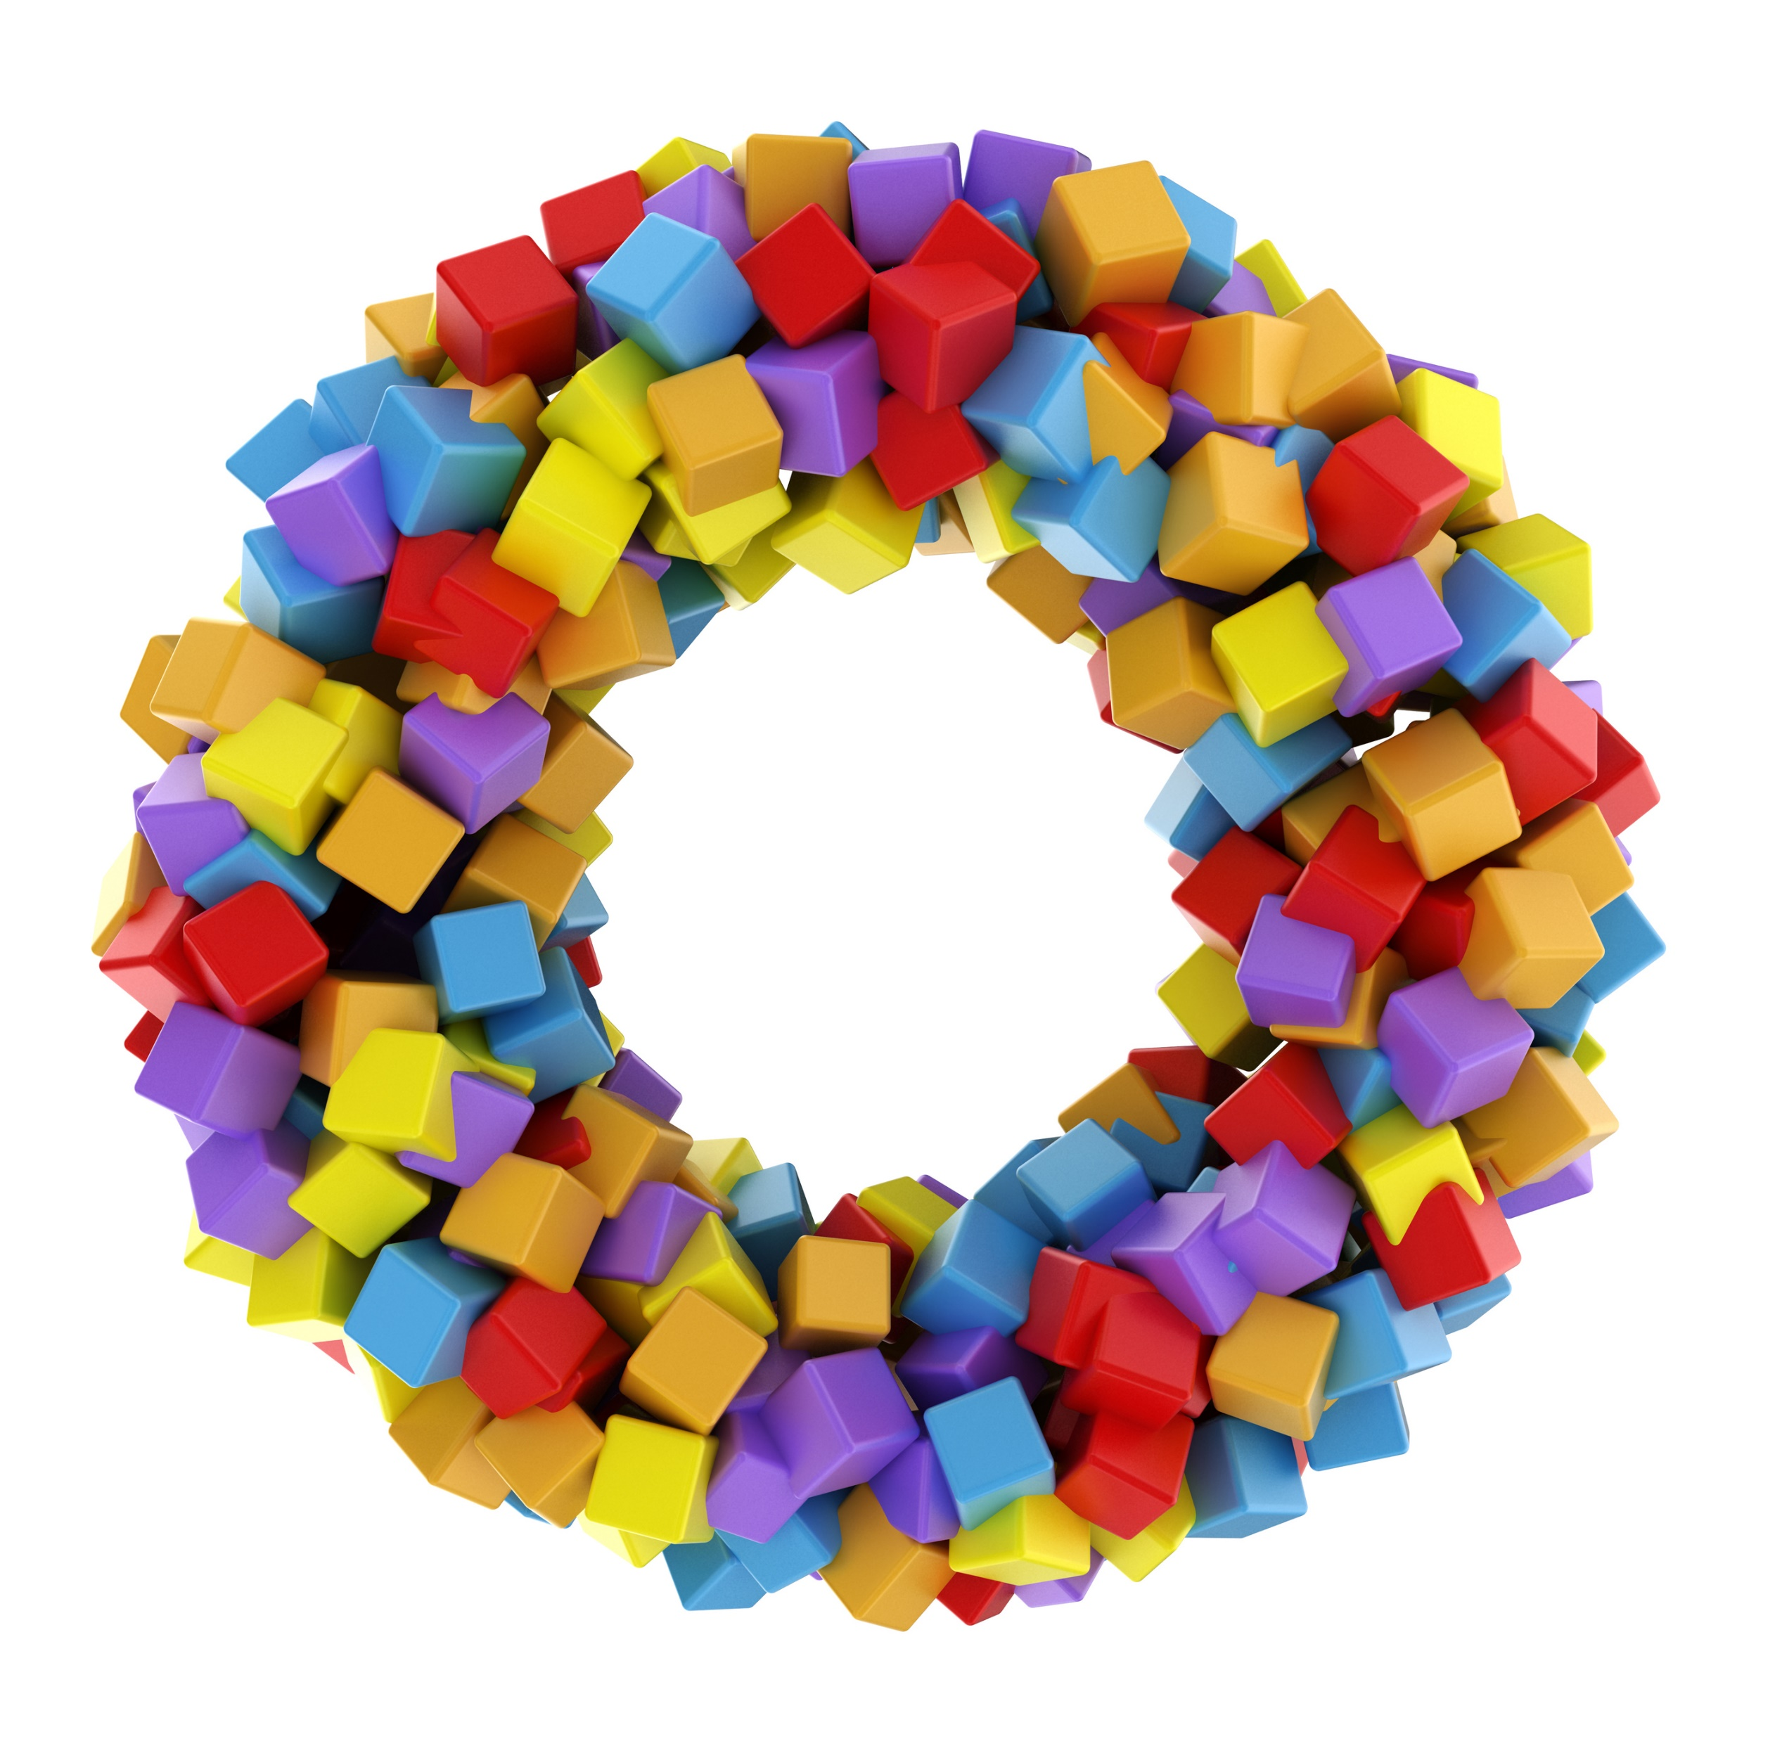
Hvað er lýðræði?
Hvaða orð eða hugtök koma upp í hugann?

Slide 16
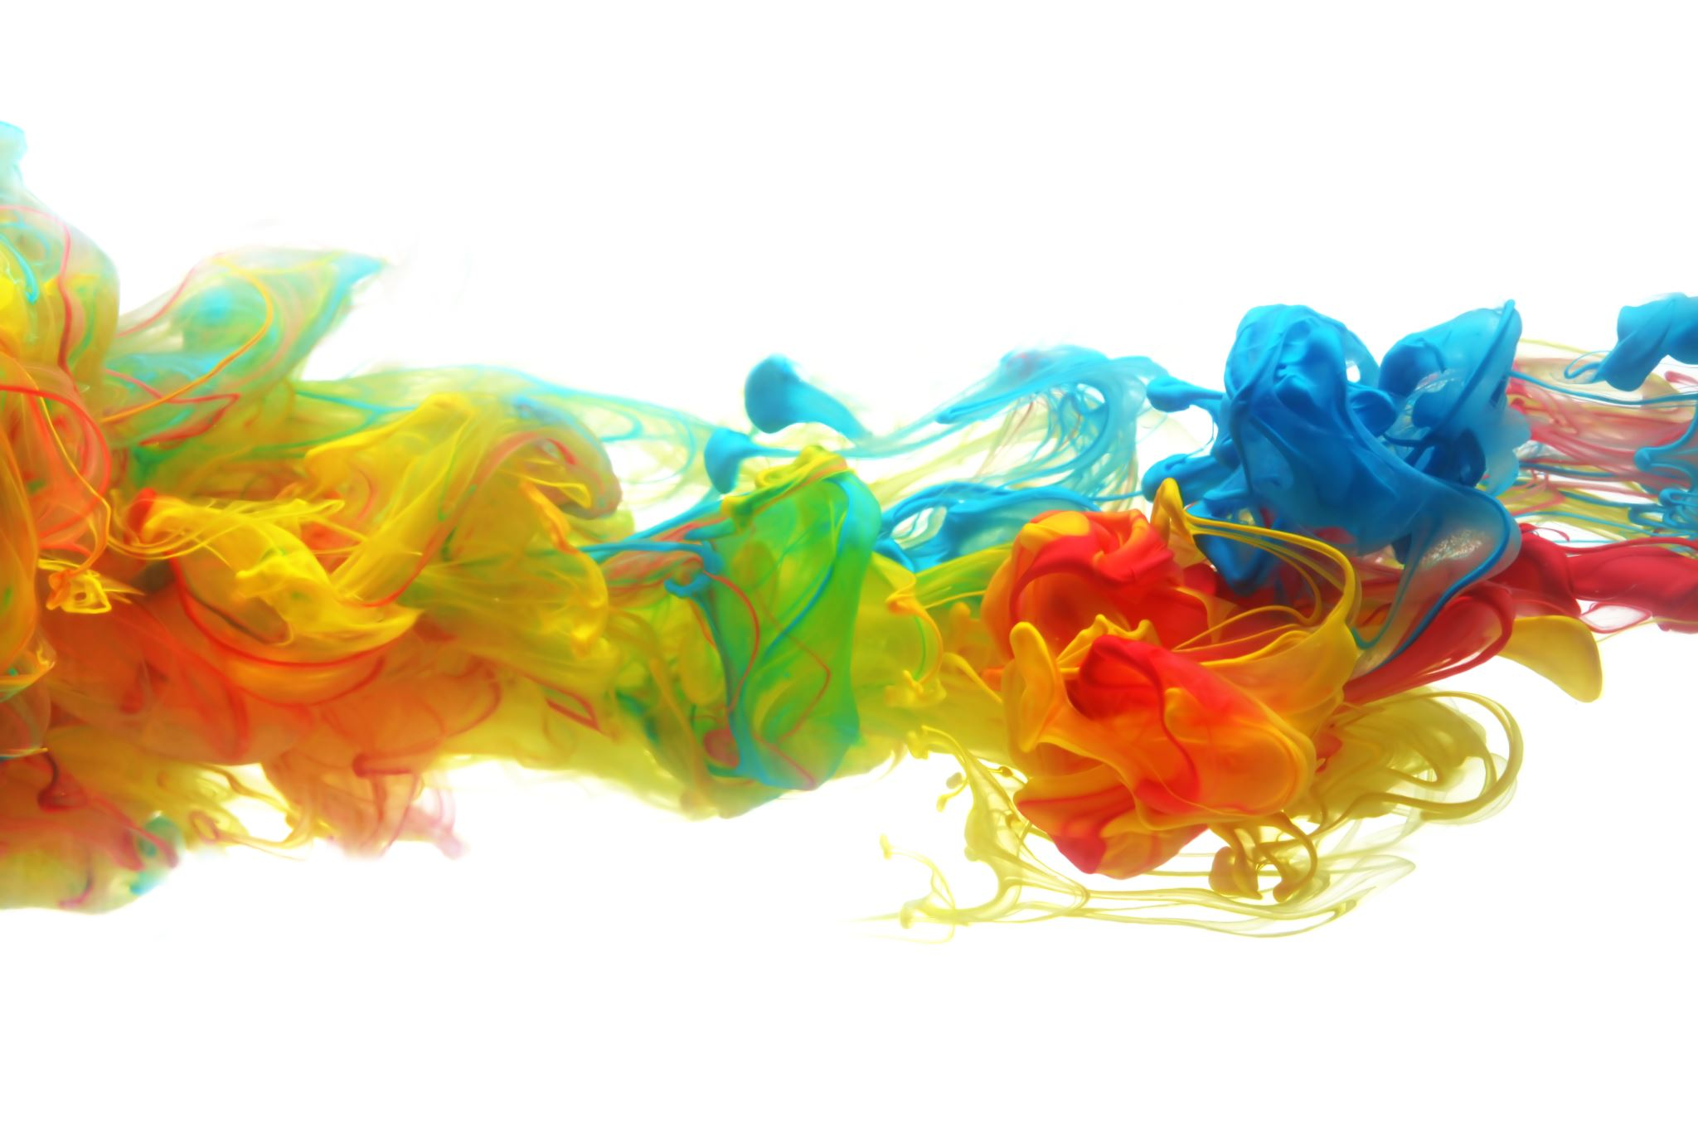
Lýðræði er……….
Ákveðið stjórnskipulag
Að lifa saman og deila sameiginlegu rými
Þroskast saman og læra hvert af öðru
Gerir kröfur um ýmis konar persónulega og félagslega hæfni
Krefst þess að við komumst að samkomulagi um ýmis mál
Forðar okkur frá hörmungum

Slide 17
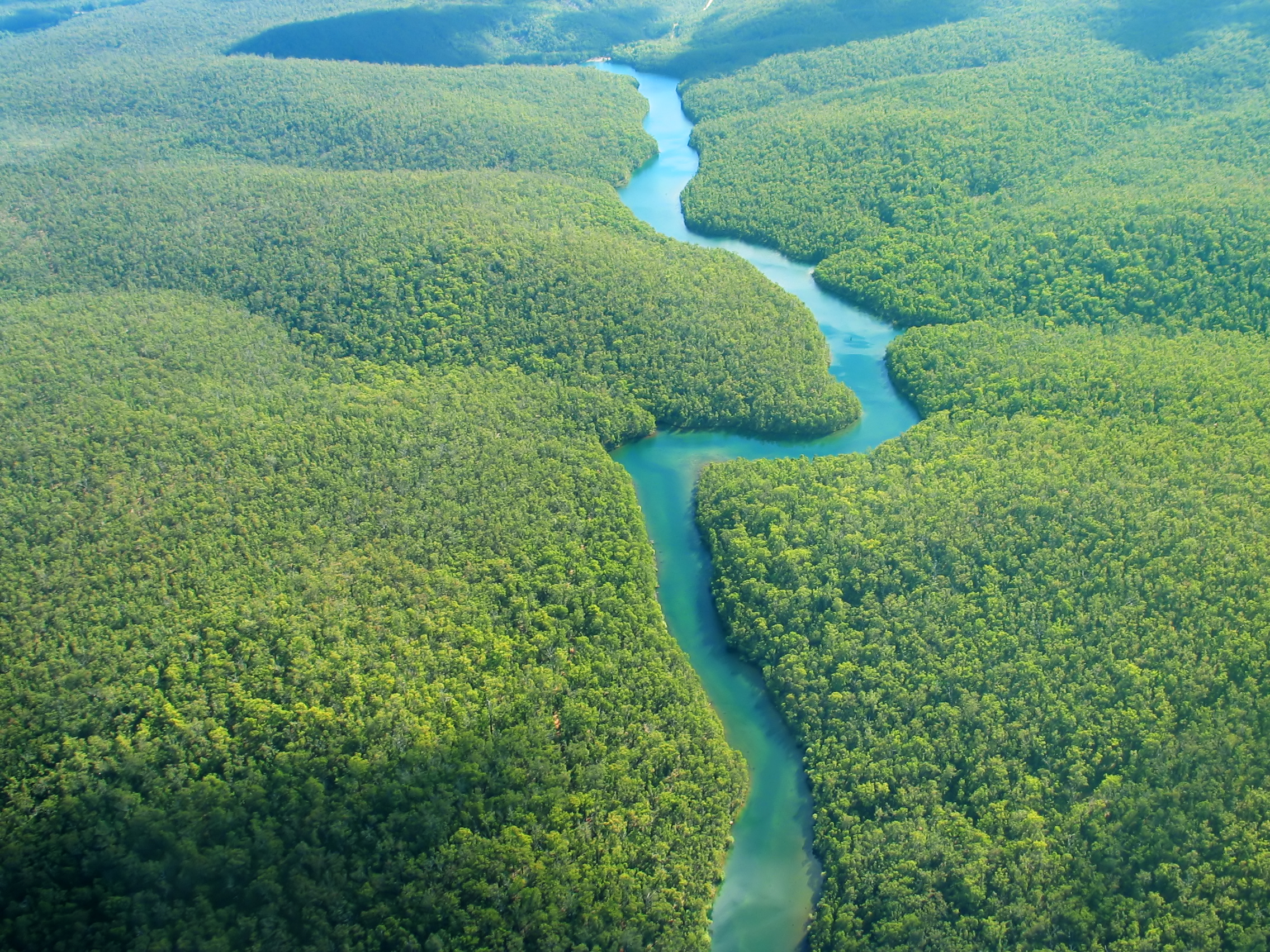
Frumskógur lýðræðisins
Mannréttindi
Virðing fyrir öðrum
Samræður
Hlusta á aðra
Virk þátttaka
Félagsfærni
Jafnrétti
Segja sína skoðun
Bæta samfélagið
Sjálfboðastarf
Réttindi
Skyldur
Frelsi
Ágreiningur
Borgaravitund
Hvað felst í því að vera hluti af lýðræðissamfélagi?
Hvar er eiginlega best að byrja?
Er þetta ekki of flókið?

Slide 18



Hvar liggja okkar skyldur?
Barnasáttmálinn
  12. grein: Réttur til að láta skoðanir sínar í ljós og til að hafa áhrif.
Menntastefnan
  Leiðarljós: Barnið sem virkur þátttakandi.
  Félagsfærni: Samfélagsleg ábyrgð og virkni.
Lýðræði er grunnþáttur í skóla- og frístundastarfi.

Slide 19












Raunveruleg þátttaka – Neikvæð þátttaka
Þátttökustigi Harts (1992)
Raunveruleg þátttaka
8. Frumkvæði ungs fólks, sameiginleg ákvarðanataka
7. Frumkvæði og framkvæmd ungs fólks
6. Fullorðins frumkvæði en sameiginleg ákvarðanataka
5. Upplýstir ráðgjafar
4. Úthlutuð en upplýst þátttaka
Neikvæð þátttaka
3. Aðeins að nafninu til
2. Til skrauts
1. Spilað með þátttakendur
Guðmundur Ari Sigurjónsson, 2015

Slide 20
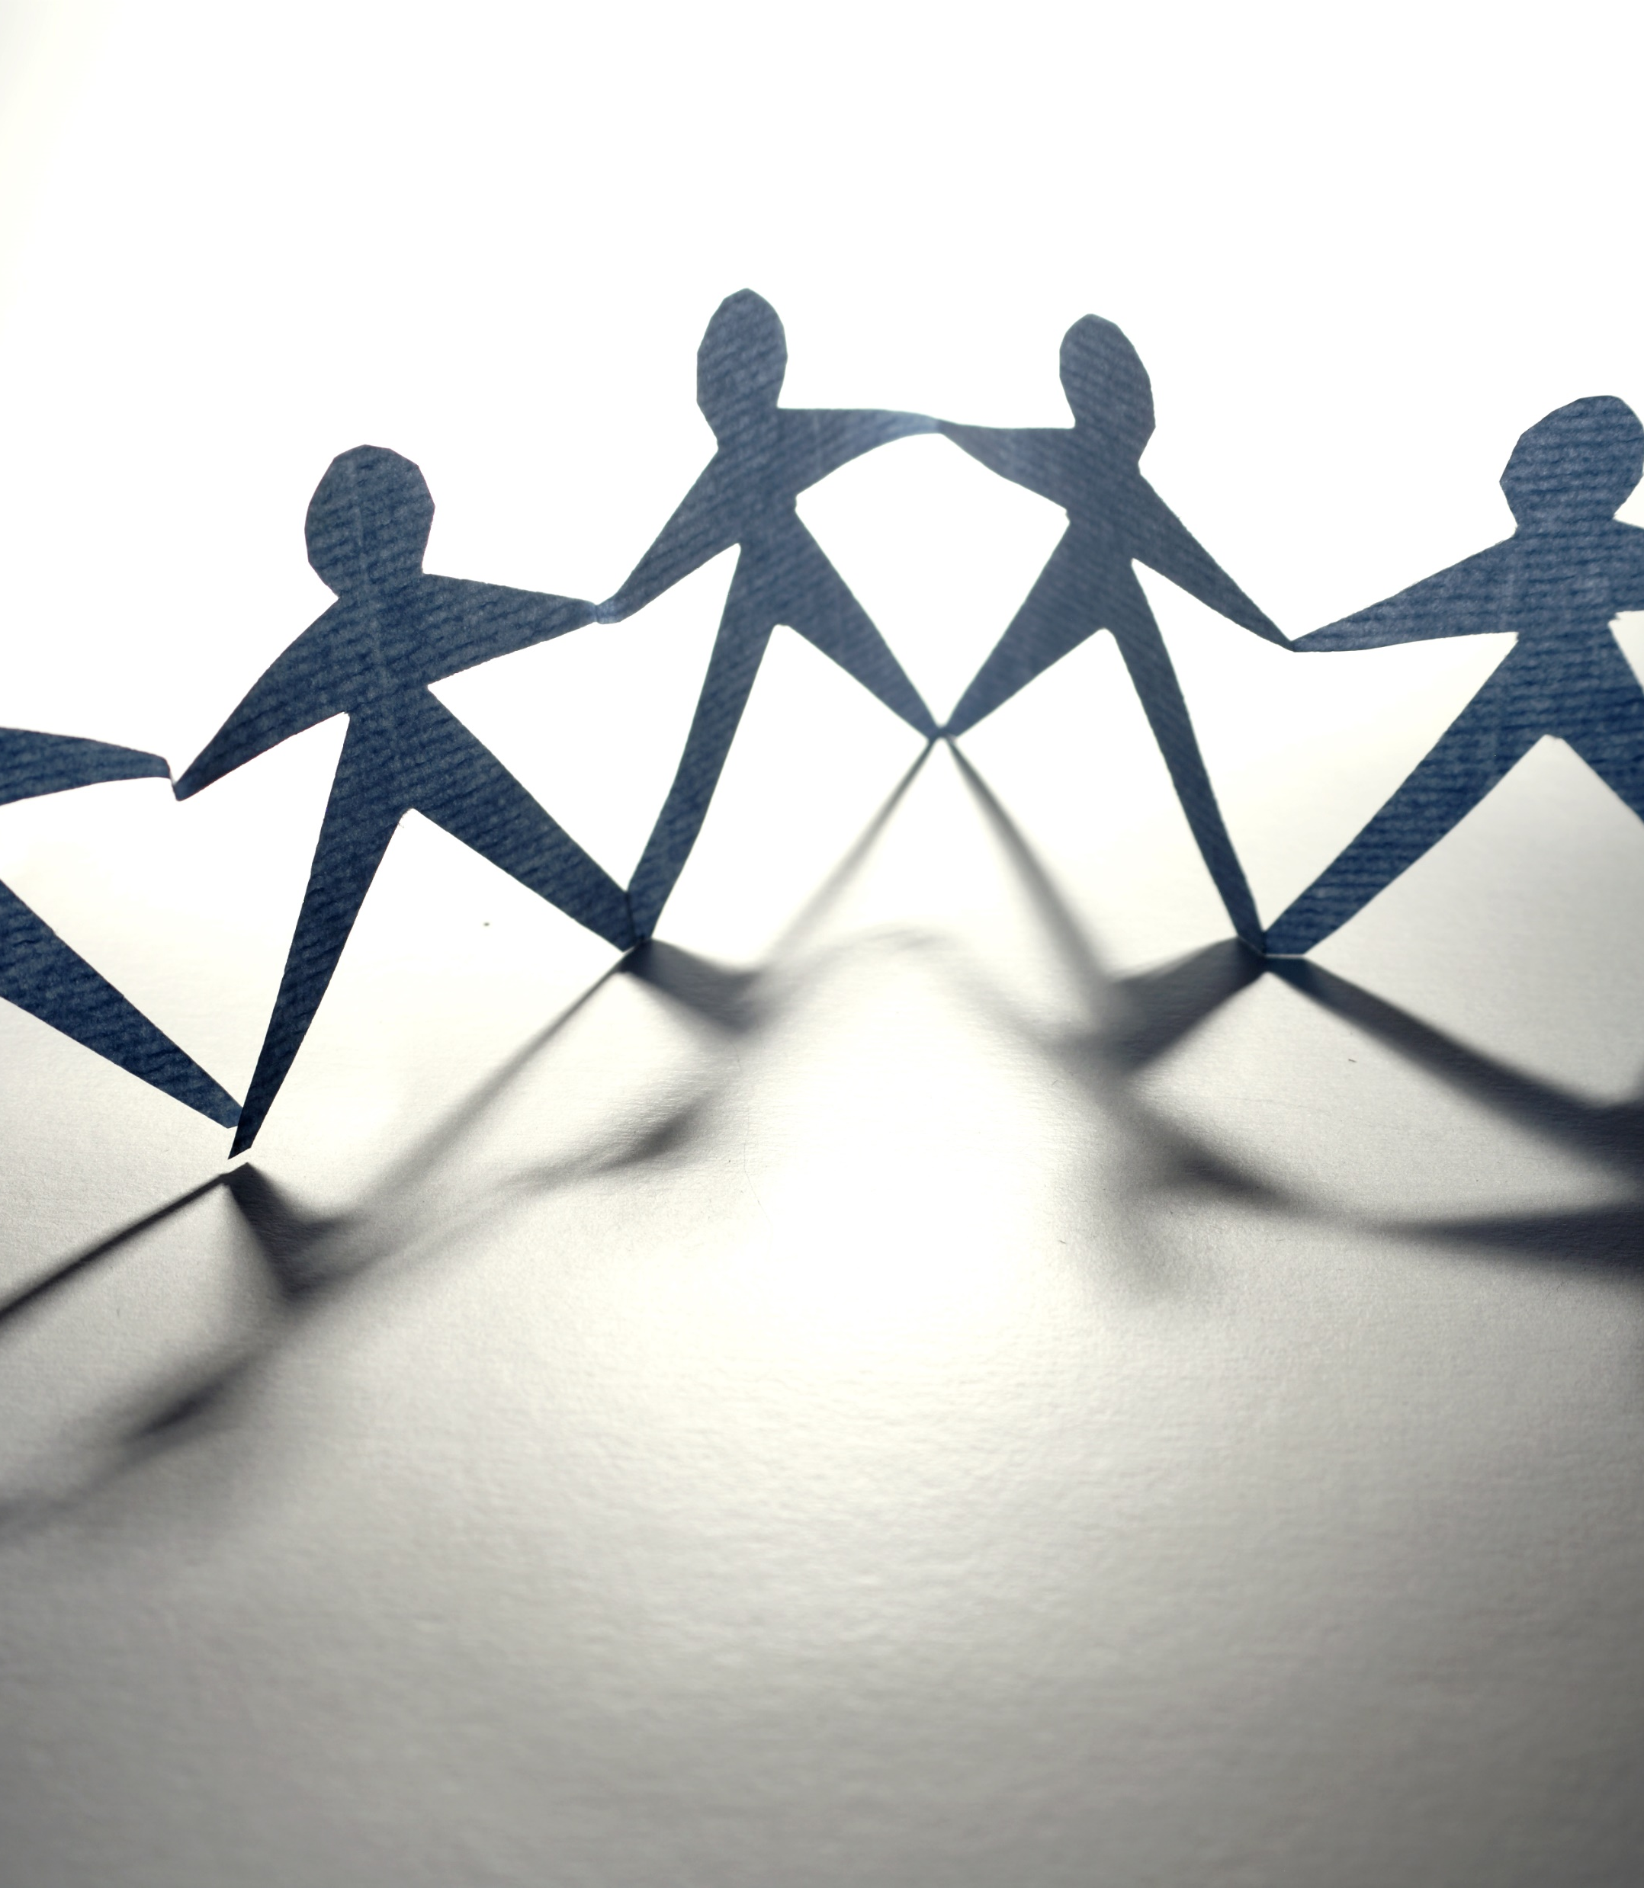
Þarf að varast….
Að lýðræði og umræði um það gleymist.
Að það að meirihlutinn ráði sé eina leiðin til að taka lýðræðislega ákvörðun.
Að ákvarðanir séu teknar án samráðs.
Að fara einsleitar leiðir í lýðræðisvinnu – lýðræðisleg vinnubrögð bjóða nefnilega upp á svo mikla fjölbreytni.
Að gefast upp af því að hugtökin eru svo flókin og erfitt að útskýra þau.
Að gleyma Barnasáttmálanum.
Að gera ráð fyrir að allir hafi sömu möguleika á að koma sínum sjónarmiðum á framfæri.

Slide 21
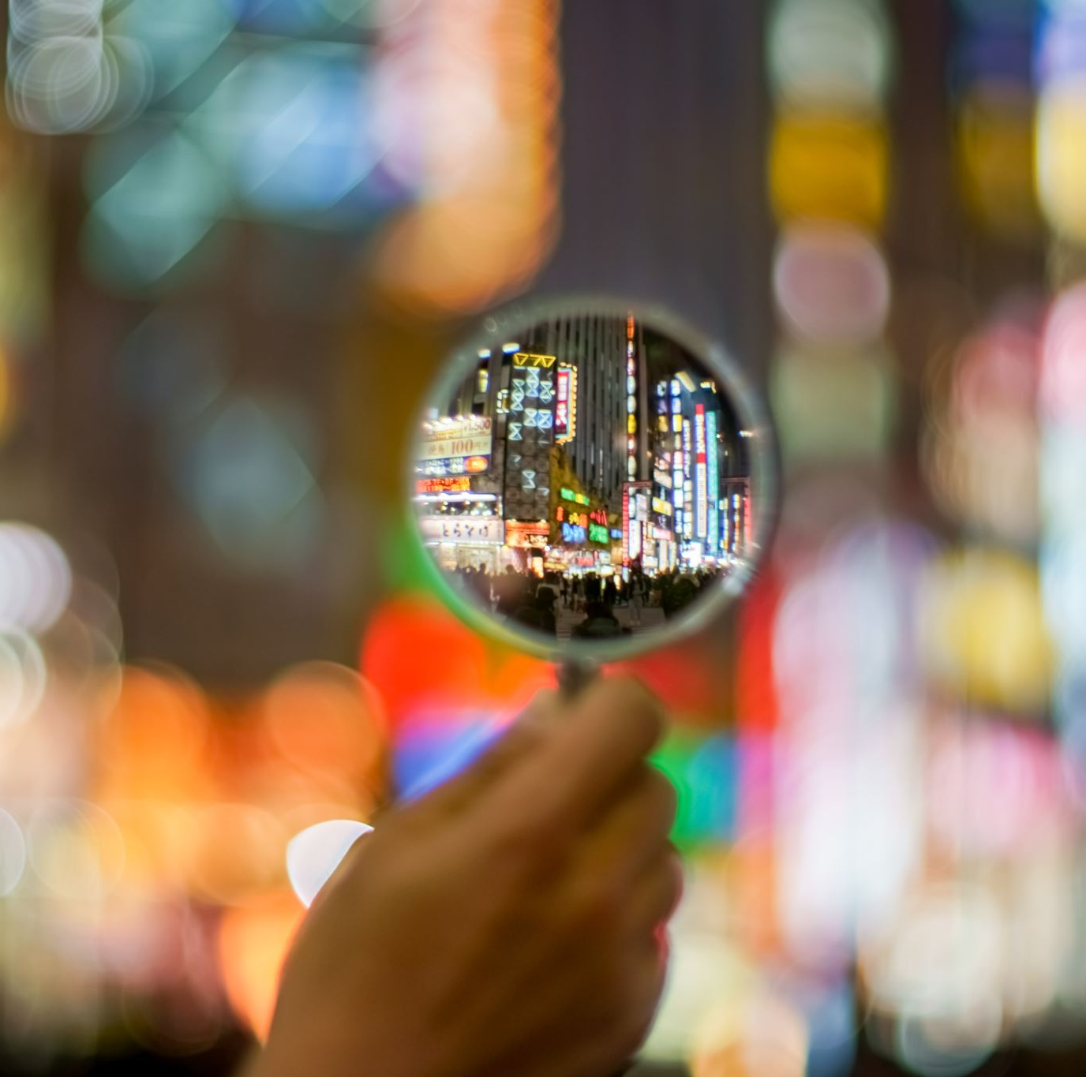
Fyrirkomulagið í mínum skóla og félagsmiðstöð?
Búa til stutta kynningu
  Hvernig er valið í skólaráð/nemendaráð/ félagsmiðstöðvaráð
  Hversu mörg eru í ráðunum
  Hver veitir ráðunum stuðning
  Hversu oft funda ráðin
  Hvernig er leitað eftir hugmyndum og skoðunum annarra krakka
Kynna fyrir hinum hópunum/borðunum

Slide 22

Hvítur húðlitur
Eigið húsnæði
Íslenskumælandi
Karl
Vel efnað fólk
Gagnkynhneigt og cis fólk
Ófatlað, hraust fólk
Meira en ein háskólagráða
Grunn háskólapróf/Iðnnám
Samkynhneigt fólk
Kona
Ljós húðlitur
Enskumælandi
Leigumarkaður
Hreyfihamlað fólk/sumir sjúkdómar
Fjárhagslegt sjálfstæði
Önnur tungumál en ísl/enska
Hælisleitendur
Mjög dökkur húðlitur
Grunnskólapróf
Fátækt fólk
Trans og kynsegin fólk
Félagslegt húsnæði
Mikið fatlað fólk/Fíknisjúkdómar

Slide 23
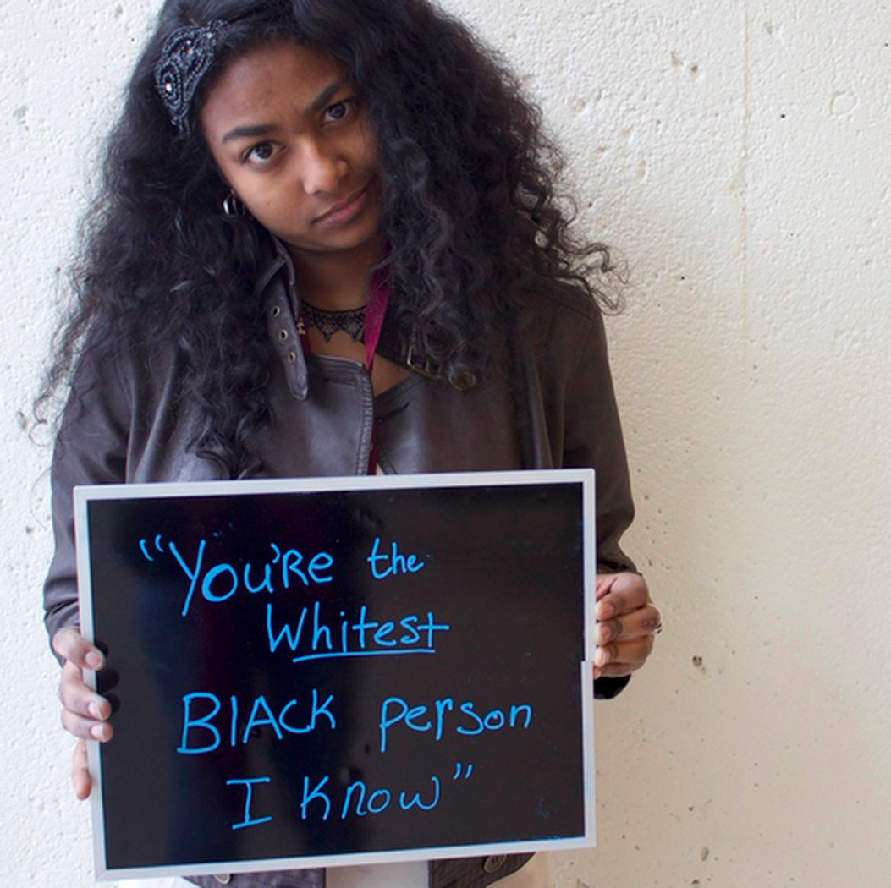
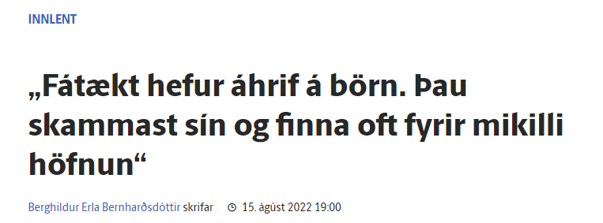
Öráreitni og minnihlutaálag
https://youtu.be/hDd3bzA7450

Slide 24
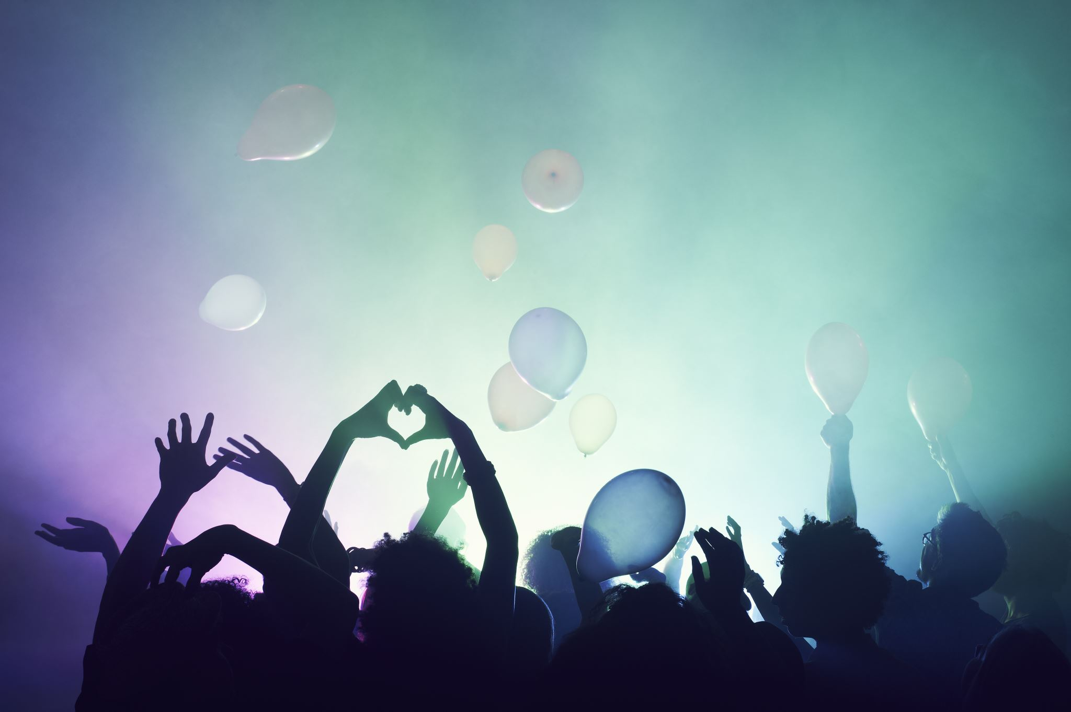
Árshátíð í skólanum
Hverju gæti ég haft áhyggjur af ef ég t.d.
  Bý við fátækt
  Tala ekki íslensku
  Er hreyfihömluð
  Á fáa eða enga vini

Slide 25
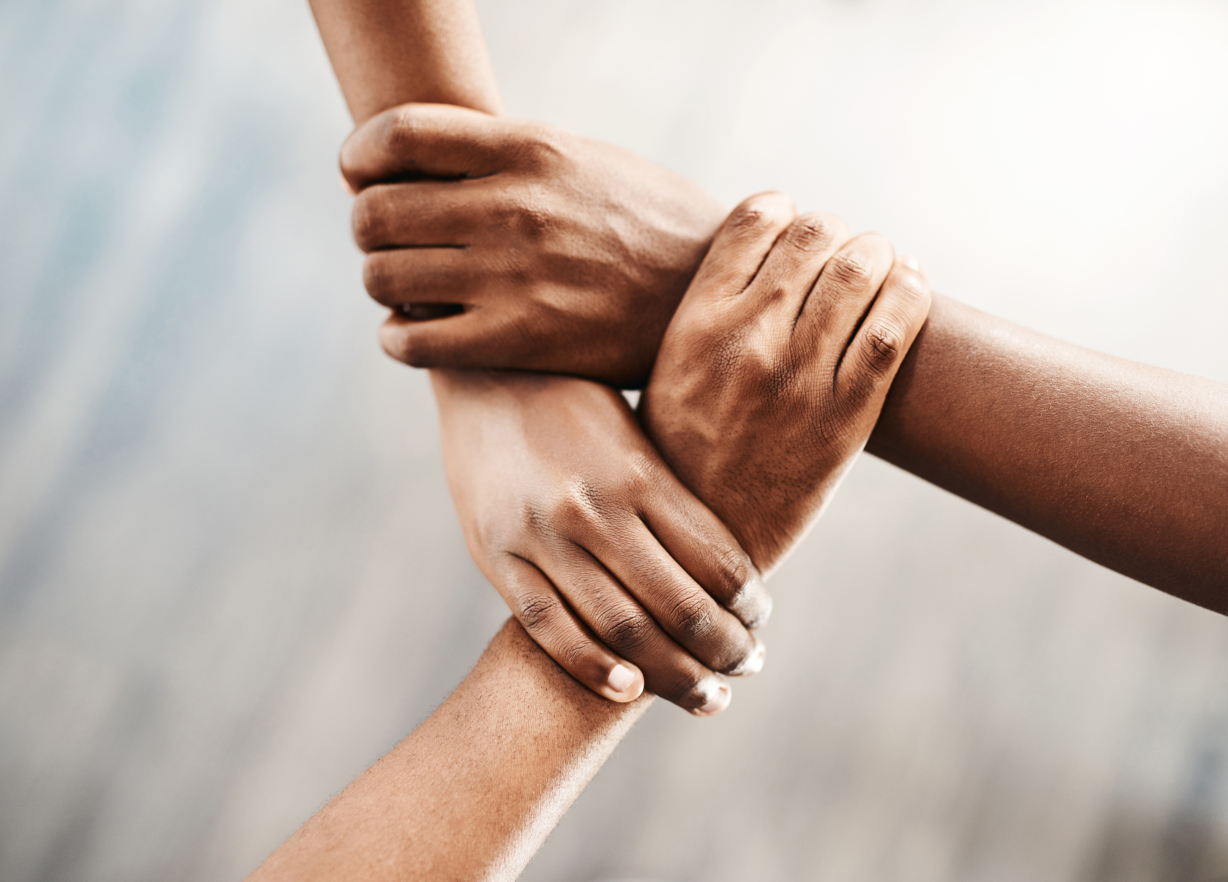
Samskipti
Jákvæð samskipti
  Heiðarleiki
  Virðing
  Hrós
  Opið og einlægt samtal
  Jafn réttur til að tjá sig
Neikvæð samskipti
  Yfirgangur
  Óheiðarleiki
  Virðingarleysi
  Stríðni – einelti - ofbeldi

Slide 26

Hvernig vinnum við lýðræðislega?
Hvað erum við að gera vel?
Hvað getum við gert ennþá betur?
Þrjú markmið fyrir veturinn

